Slide 1
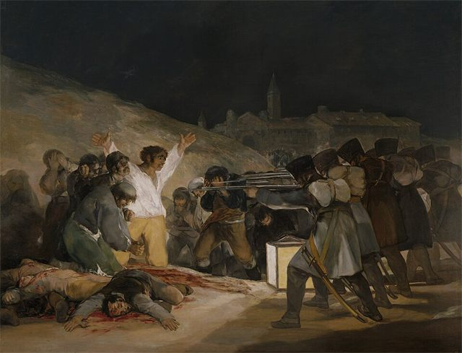
PORTUGUÊS, 3.º ANO, MÓDULO 8, LIÇÃO M8-F04, UNIDADE 1
EPI
3
Eugénio de Andrade: a palavra essencial
Poemas curtos em que não sobra nada. Vais tentar tirar uma palavra e ver o que cai.
Os fuzilamentos de 3 de maio de 1808 (Francisco de Goya, 1814, Museo del Prado). Domínio público
lê, faz, leva
Lição M8-F04, Eugénio de Andrade: a palavra essencial
1

Slide 2
ABRIR, CINCO MINUTOS
EPI
O que pode um poema que uma notícia não pode?
Lição M8-F04, Eugénio de Andrade: a palavra essencial
2

Slide 3
LER, NA FOLHA
EPI
O texto lê-se na folha
Poema 1 — «As Palavras»
Eugénio de Andrade, «As Palavras», Até Amanhã; texto e vídeo na RTP Ensina, programa Voz (2005, dito por Beatriz Batarda).
Lição M8-F04, Eugénio de Andrade: a palavra essencial
3

Slide 4
O ESSENCIAL
EPI
Três coisas a fixar
1
Eugénio de Andrade, pseudónimo de José Fontinhas, nasceu na Póvoa de Atalaia em 1923, viveu no Porto desde 1950 e morreu em 2005.
2
«As Palavras», do livro Até Amanhã, abre com uma comparação, «São como um cristal, / as palavras», e acaba com duas perguntas que ficam sem resposta.
3
Aprendes a reconhecer uma arte poética e a cortar um texto teu até ao essencial, para veres que palavra não se pode tirar.
Lição M8-F04, Eugénio de Andrade: a palavra essencial
4

Slide 5
VER, E COMPLETAR NO CADERNO
EPI
Completa no caderno
ELEMENTO | PALAVRAS DO POEMA | O QUE REPRESENTA
Natureza (água, terra, luz, fruto…)
Corpo
Palavra / poesia
Lição M8-F04, Eugénio de Andrade: a palavra essencial
5

Slide 6
VER
EPI
O poema em poucas palavras
O poema abre com uma comparação: «São como um cristal, / as palavras.» Logo a seguir dá-lhes outras formas, umas que ferem e queimam, outras leves como orvalho. As palavras chegam em segredo, carregadas de memória, e navegam sem segurança. São frágeis e inocentes, feitas ao mesmo tempo de luz e de noite. O poema acaba com duas perguntas, que ficam sem resposta: quem as ouve, e quem as recolhe.
Lição M8-F04, Eugénio de Andrade: a palavra essencial
6

Slide 7

AGORA NO TELEMÓVEL, QUINZE MINUTOS
EPI
Abre a lição no telemóvel
1
Lê e responde aos cartões, um de cada vez
2
O percurso marca a lição como feita
pedrohfernandes-klk.github.io/​pt/​m8/​licao-m8-f04/​
Lição M8-F04, Eugénio de Andrade: a palavra essencial
7

Slide 8
PAUSA: CARTÕES NO TELEMÓVEL
EPI
Três minutos, com placar
1
Na lição, toca em «Sala» e escreve o código do ecrã e uma alcunha
2
Faz os cartões que o ecrã indica
3
Quando acabares, olha para o placar
pedrohfernandes-klk.github.io/​pt/​m8/​licao-m8-f04/​
Lição M8-F04, Eugénio de Andrade: a palavra essencial
8

Slide 9
SÍNTESE
EPI
Para fixar
1
Reconheceste em «As Palavras» uma arte poética: um poema que fala das próprias palavras, e por isso da poesia.
2
O poema fecha com duas interrogações retóricas, quem as ouve e quem as recolhe, e deixa-as sem resposta.
3
Distingues agora comparação (com «como») de metáfora, e sabes cortar um texto teu em três versões até à palavra que não se pode tirar.
Lição M8-F04, Eugénio de Andrade: a palavra essencial
9

Slide 10

ATÉ À PRÓXIMA AULA
EPI
No telemóvel ou no PC da escola
1
Termina o baralho da lição M8-F04
2
Espreita a lição seguinte, «Ana Luísa Amaral: reescrever a tradição»
3
Antes de sair: foto do caderno para o portefólio
pedrohfernandes-klk.github.io/​pt/​m8/​
Lição M8-F04, Eugénio de Andrade: a palavra essencial
10

